Slide 1
第2章随机数的产生和检验
2.1 随机数产生器
2.2 均匀随机数的产生和检验
2.3 非均匀随机数的产生
2.4 随机向量的产生

Slide 2
2.1 随机数产生器
使用随机性
- 抛硬币
- 彩票
- 网络信息或信用卡信息需要通过安全确认，随机数就被用来形成加密密钥
随机数也可以用来模拟真实世界的现象。例如，经营自动取款机网络的银行设计的软件，常常通过随机时间随机取款机来模拟客户访问自己的帐户来测试软件的功能。
蒙特卡罗算法

Slide 3
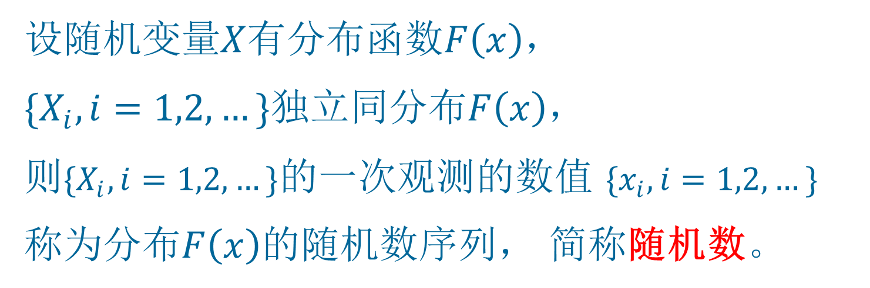
2.1 随机数产生器
设随机变量$X$有分布函数$F\left(x\right)$，
$\{X_{i},i=1,2,…\}$独立同分布$F\left(x\right)$，
则$\{X_{i},i=1,2,…\}$的一次观测的数值 $\{x_{i},i=1,2,…\}$
称为分布$F\left(x\right)$的随机数序列， 简称随机数。

Slide 4
需要某种分布的随机数时，一般先生成均匀分布随机数，
然后由均匀分布随机数再转换得到其它分布的随机数。
产生均匀分布随机数的算法叫做均匀分布随机数发生器。

Slide 5
2.1 随机数产生器
均匀分布随机数发生器生成的是{0,1,…,M} 或{1,2,…,M} 上离散取值的离散均匀分布， 然后除以M或M+1变成[0,1]内的值当作连续型均匀分布随机数，
实际上是只取了有限个值。
因为取值个数有限， 根据算法可知序列一定在某个时间发生重复， 使得序列发生重复的间隔T叫做随机数发生器的周期。
好的随机数发生器可以保证M很大而且周期很长。

Slide 6
2.1 随机数产生器
随机数检验的意义
有意识地写上0和1组成的序列？
自然现象极有可能产生真正的随机数序列
无理数兀给出的数字是否形成一个随机序列？

Slide 7
2.1 随机数产生器
平方取中法
假设我们想产生一个8位数的随机序列，
先给定一个初始值X₀，
下一个随机数X₁取自X₀²的中间八位数。
例如， 给定X₀ =35385906，
这时X₀² =1252162343440836，
去掉其首尾各4位数，得到下一个数
X₁ =16234344。
这样重复做几次，就得到一系列数。

Slide 8
2.2 均匀随机数的产生和检验
2.2.1 线性同余发生器(LCG)
2.2.2 混合同余发生器
2.2.3 乘同余法
2.2.4 FSR发生器
2.2.5 组合发生器法
2.2.6 随机数的检验

Slide 9

2.2.1 线性同余发生器
定义 (同余)
设i,j为整数，M为正整数，
若j-i为M的倍数，
则称i与j关于模M同余，记为
否则称i与j关于M不同余。
$$i≡j\left(modM\right)$$

Slide 10
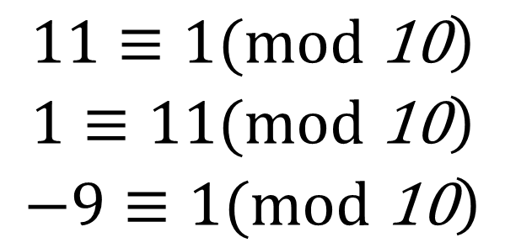
2.2.1 线性同余发生器
例5.1
$$\begin{matrix}\left.11≡1(mod\text{ 10}\right) \\ \left.1≡11(mod\text{ 10}\right) \\ \left.−9≡1(mod\text{ 10}\right)\end{matrix}$$

Slide 11


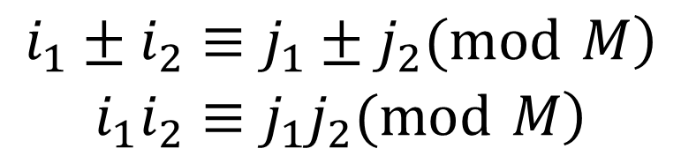


2.2.1 线性同余发生器
同余性质：
1 对称性：
2 传递性：若
则
3 若
则
$$i≡j\left(modM\right)⇔j≡i\left(modM\right)$$
$$i≡j\left(modM\right),j≡k\left(modM\right)$$
$$i≡k\left(modM\right)$$
$$i_{1}≡j_{1}\left(modM\right),i_{2}≡j_{2}\left(modM\right)$$
$$\begin{matrix}\left.i_{1}±i_{2}≡j_{1}±j_{2}(mod M\right) \\ \left.i_{1}i_{2}≡j_{1}j_{2}(mod M\right)\end{matrix}$$

Slide 12


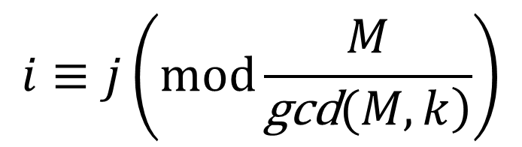
2.2.1 线性同余发生器
同余性质：
4 若 (k为正整数),
则
其中 表示M和k的最大公约数
$$ik≡jk\left(modM\right)$$
$$i≡j\left(mod\frac{M}{\left.\text{gcd}(M,k\right)}\right)$$
$$\left.\text{gcd}(M,k\right)$$

Slide 13
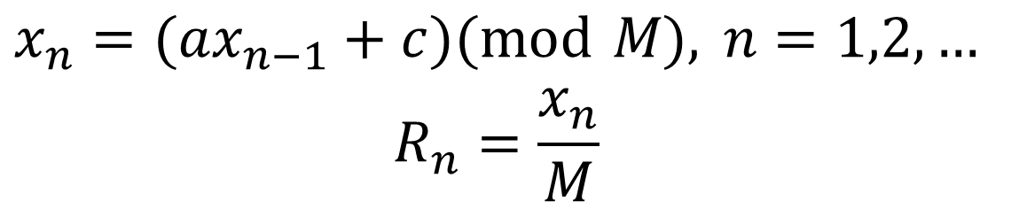
2.2.1 线性同余发生器
线性同余随机数发生器是利用求余运算的随机数发生器。 其递推公式为
正整数M为除数
正整数a为乘数
非负整数c为增量
$$\begin{matrix}\begin{matrix}x_{n}=(ax_{n−1}+c)(mod M), n=1,2,…\end{matrix} \\ R_{n}=\frac{x_{n}}{M}\end{matrix}$$

Slide 14
2.2.1 线性同余发生器
如果取c=0， 称为乘同余发生器
如果取c>0， 称为混合同余发生器

Slide 15
2.2.1 线性同余发生器
若存在正整数n和m使得 x_{n}=x_{m}(m<n)， 则必有x_{n+k}=x_{m+k},k=0,1,2,…,
即x_{n},x_{n+1},x_{n+2},… 重复了x_{m},x_{m+1},x_{m+2},…， 称这样的n−m的最小值T为此随机数发生器在初值x₀下的周期。
由序列取值的有限性可见T≤M

Slide 16

2.2.1 线性同余发生器
例5.2 考虑线性同余发生器
$$\left.x_{n}=7x_{n−1}+7(mod 10\right)$$
取初值x₀=7,
数列为: (7, 6, 9, 0, 7, 6, 9, 0, 7,…),
周期为T=4 < M=10。

Slide 17

2.2.1 线性同余发生器
例5.3 考虑线性同余发生器
$$\left.x_{n}=5x_{n−1}+1(mod 10\right)$$
取初值x₀=1。
数列为: (1, 6, 1, 6, 1, …)
周期T=2

Slide 18

2.2.1 线性同余发生器
例5.4 考虑线性同余发生器
$$\begin{matrix}\begin{matrix}\left.x_{n}=5x_{n−1}+1(mod 8\right)\end{matrix}\end{matrix}$$
取初值x₀=1
数列为(1, 6, 7, 4, 5, 2, 3, 0, 1, 6, 7,…)
周期T=8=M达最大周期（满周期）。

Slide 19
2.2.2 混合同余发生器
线性同余发生器中c>0时称为混合同余发生器
定理5.1 (混合同余发生器达到满周期的一个充分条件)当下列三个条件都满足时，混合同余发生器可以达到满周期:
1, c与M互素;
2,对M的任一个素因子P，a-1被P整除;
3, 如果4是M的因子，则a-1被4整除。

Slide 20
2.2.2 混合同余发生器
X_{n}的统计性质：

Slide 21
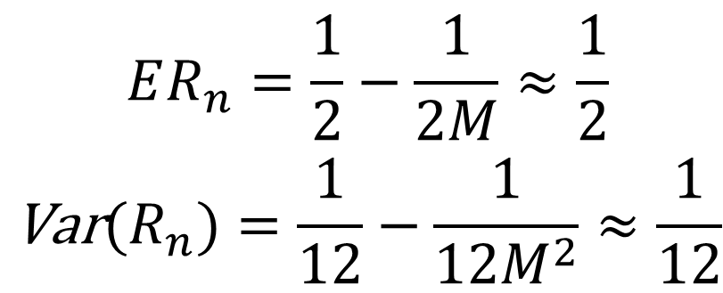
2.2.2 混合同余发生器
于是当M很大时，
R_{n}的统计性质
说明M充分大时，生成的数列R_{n}很接近于均匀分布
$$\begin{matrix}ER_{n}=\frac{1}{2}−\frac{1}{2M}≈\frac{1}{2} \\ \text{Var}(R_{n})=\frac{1}{12}−\frac{1}{12M^{2}}≈\frac{1}{12}\end{matrix}$$

Slide 22

满周期的混合同余发生器序列中前后两项自相关系数的近似公式
$$ρ\left(1\right)≈\frac{1}{a}−\frac{6c}{aM}\left(1−\frac{c}{M}\right)$$
应该选a值大(但a<M)

Slide 23
2.2.2 混合同余发生器
例5.5 Kobayashi提出了如下的满周期2³¹的混合同余发生器
$$\left.x_{n}=(314159269x_{n−1}+453806245)(mod 2^{31}\right)$$
其周期较长，统计性质比较好

Slide 24
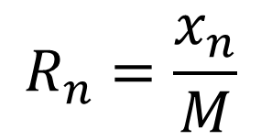
2.2.3 乘同余法
线性同余发生器中c=0时的生成方法称为乘同余法，或称积式发生器。
这时的递推公式为
$$x_{n}=ax_{n−1}(mod M), n=1,2,…$$
$$R_{n}=\frac{x_{n}}{M}$$
乘同余法能够达到的最大周期是M−1
每个x_{n}都只在{1,2,…,M−1}中取值。

Slide 25

2.2.3 乘同余法
定义5.2 (阶数) 设正整数a与正整数M互素， 称满足
的最小正整数V为a对模M 的阶数(或次数)，简称为a的阶数。
Lemma 5.1 设a与M互素，初值x₀与M互素， 则乘同余法的周期为a对模M的阶数V
$$\left.a^{V}≡1 (mod M\right)$$

Slide 26
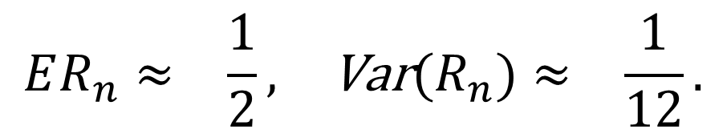
2.2.3 乘同余法
当M充分大时可以类似得到
$$\begin{matrix}ER_{n}≈ & \frac{1}{2}, & \text{Var}(R_{n})≈ & \frac{1}{12}.\end{matrix}$$
为了使得前后两项的相关系数较小， 应取
a较大且
使得a的二进制表示排列无规律。

Slide 27
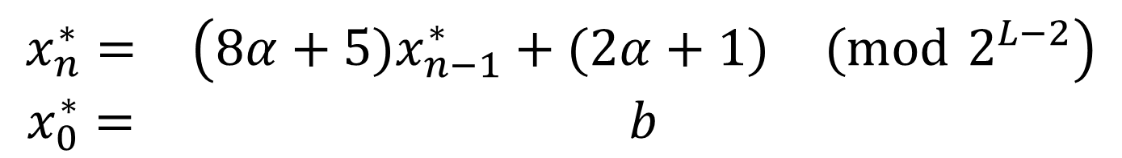
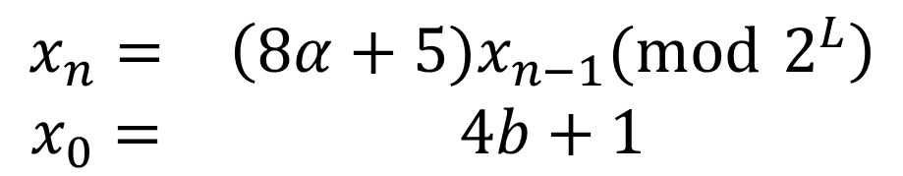

2.2.3 乘同余法
例5.6 考虑如下乘同余发生器
$$\begin{matrix}x_{n}= & \left(8α+5)x_{n−1}(mod 2^{L}\right) \\ x_{0}= & 4b+1\end{matrix}$$
再考虑如下的混合同余发生器
$$\begin{matrix}x_{n}^{∗}= & \left(8α+5)x_{n−1}^{∗}+(2α+1) (mod 2^{L−2}\right) \\ x_{0}^{∗}= & b\end{matrix}$$
则
$$x_{n}=4x_{n}^{∗}+1,n=0,1,2,…$$

Slide 28
2.2.4 FSR发生器
线性同余法
周期不可能超过2^{L}(L为整数型尾数的位数)，
作为多维随机数相关性大
分布不均匀
基于Tausworthe(1965)文章的FSR方法是一种全新的做法， 对这些方面有改善。

Slide 29

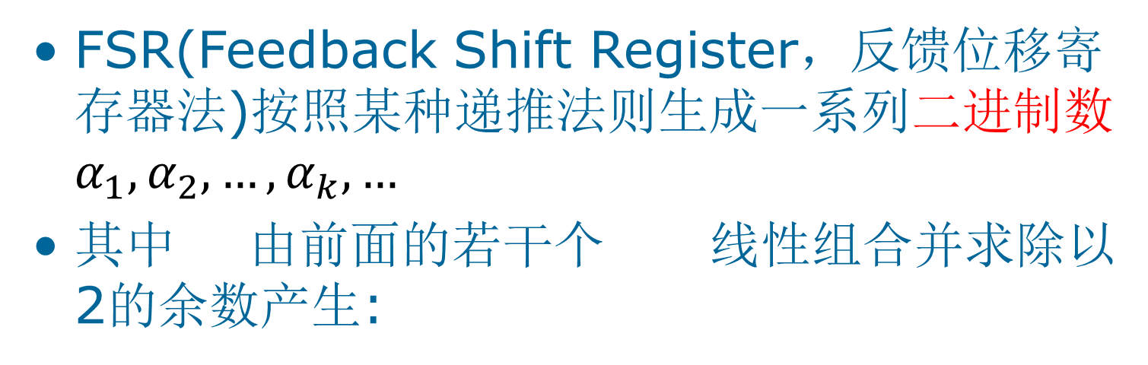
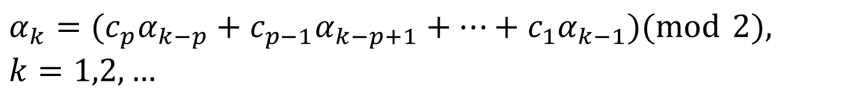

2.2.4 FSR发生器
FSR(Feedback Shift Register，反馈位移寄存器法)按照某种递推法则生成一系列二进制数$α_{1},α_{2},…,α_{k},…$
其中 由前面的若干个 线性组合并求除以2的余数产生:
$$α_{k}$$
$$\left\{α_{i}\right\}$$
$$α_{k}=(c_{p}α_{k−p}+c_{p−1}α_{k−p+1}+⋯+c_{1}α_{k−1})(mod 2),$$
$$k=1,2,…$$
线性组合系数{c_{i}}只取0, 1， 这样的递推可以利用程序语言中的整数二进制运算快速实现。

Slide 30
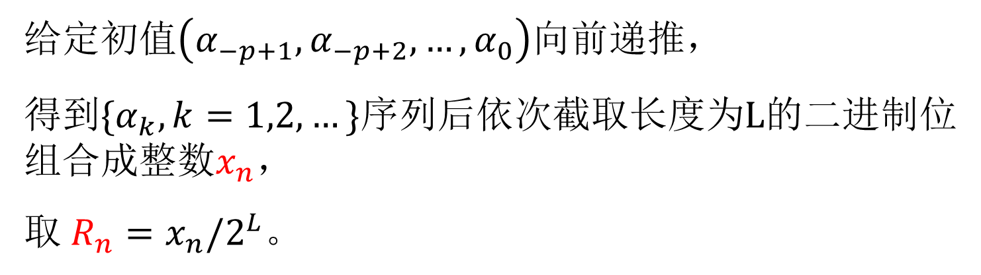
2.2.4 FSR发生器
给定初值$\left(α_{−p+1},α_{−p+2},…,α_{0}\right)$向前递推，
得到$\{α_{k},k=1,2,…\}$序列后依次截取长度为L的二进制位组合成整数$x_{n}$，
取 $R_{n}=x_{n}/2^{L}$。

Slide 31
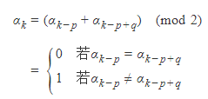
2.2.4 FSR发生器
FSR算法中系数(c₁,c₂,…,c_{p})如果仅有两个为1， 比如c_{p}=c_{p−q}=1(1<q<p), 则算法变成

Slide 32
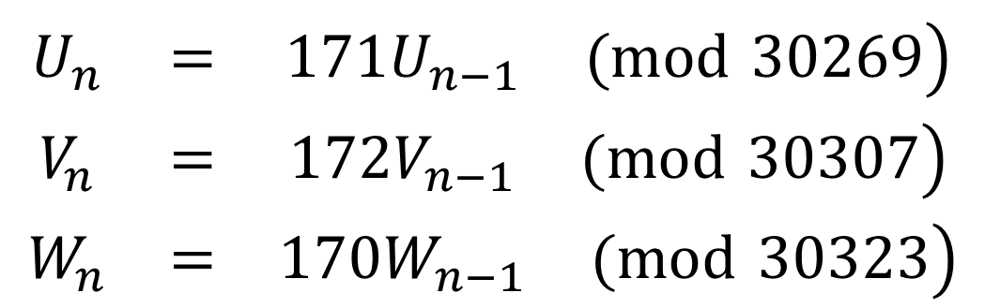
2.2.5 组合发生器法
例5.10 Wichmann和Hill（1982）设计了如下的线性组合发生器。
利用三个16位运算的素数模乘同余发生器:
$$\begin{matrix}U_{n} & = & \left.171U_{n−1} (mod 30269\right) \\ V_{n} & = & \left.172V_{n−1} (mod 30307\right) \\ W_{n} & = & \left.170W_{n−1} (mod 30323\right)\end{matrix}$$
作线性组合并求余:
$$\left.R_{n}=({U_{n}}/{30269}+{V_{n}}/{30307}+{W_{n}}/{30323}) (mod 1\right)$$

Slide 33
2.2.5 组合发生器法
例5.11 MacLaren和Marsaglia(1965)
组合两个同余发生器，一个用来“搅乱”次序。
设有两个同余发生器A和B。
用A产生m个随机数(如m=128)， 存放在数组T=(t₁,t₂,…,t_{m}).
需要产生x_{n}时，从B中生成一个随机下标j∈{1,2,…,m}， 取x_{n}=t_{j}， 但从A再生成一个新随机数y代替T中的t_{j}, 如此重复。
这样组合可以增强随机性，加大周期(可超过2L)。 也可以只使用一个发生器，用x_{n−1}来选择下标。

Slide 34
2.2.6 随机数的检验
理论检验
不必产生任何随机数
经验检验
以发生器产生的均匀随机数列为基础的
1，参数检验
2，均匀性检验
3 ，独立性检验
4 ，组合规律检验

Slide 35
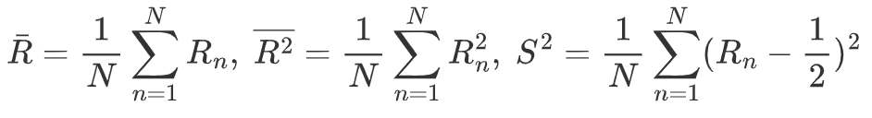
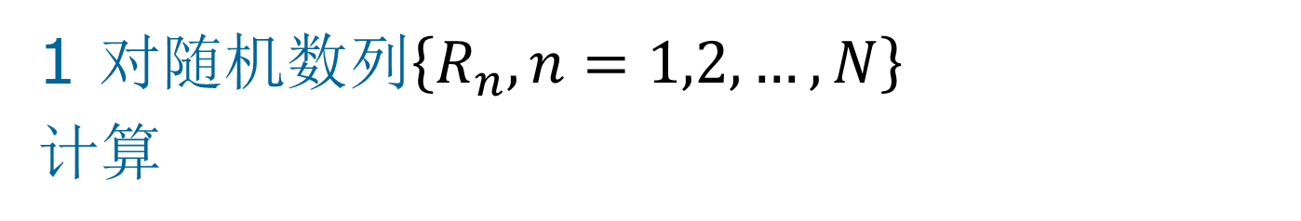

2.2.6 随机数的检验
1 对随机数列$\begin{matrix}\left\{R_{n},n=1,2,…,N\right\}\end{matrix}$
计算
则N→∞时 和S²均渐近服从正态分布， 可以用Z检验法检验这三个统计量与理论期望值的偏离程度。
$$\overline{R},\begin{matrix}\overline{R^{2}}\end{matrix}$$

Slide 36
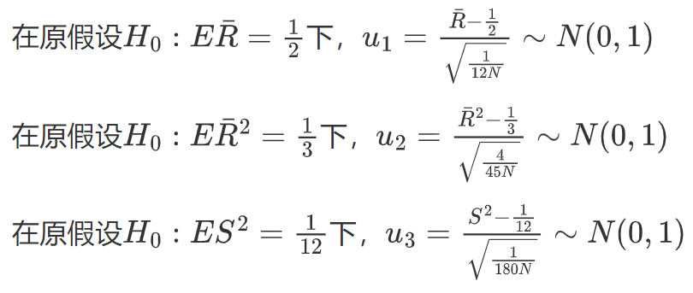
Z检验法

Slide 37

2.2.6 随机数的检验
2 把[0,1]等分成k段，用拟合优度卡方检验法检验
落在每一段的取值概率是否近似为1/k。
$$\left\{R_{n},n=1,2,…,N\right\}$$

Slide 38

2.2.6 随机数的检验
3 用Kolmogorov-Smirnov检验法进行拟合优度检验， 看
是否与U[0,1]分布相符。
$$\left\{R_{n},n=1,2,…,N\right\}$$

Slide 39

2.2.6 随机数的检验
4 把
每d个组合在一起成为R^{d}向量， 把超立方体 [0,1]^{d}每一维均分为k份，得到k^{d}个子集， 用卡方检验法检验组合得到的R^{d}向量落在每个子集的概率是否近似为k^{-d} 。
$$\left\{R_{n},n=1,2,…,N\right\}$$

Slide 40
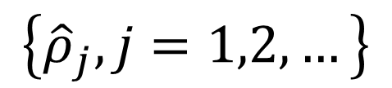
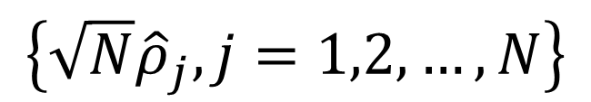

2.2.6 随机数的检验
5 把 看作时间序列样本，计算其样本自相关函数列
在 独立同分布情况下
应该渐近服从独立的标准正态分布， 可以据此进行白噪声检验。
$$\left\{R_{n},n=1,2,…,N\right\}$$
$$\left\{{\hat{ρ}}_{j},j=1,2,…\right\}$$
$$\left\{R_{n},n=1,2,…,N\right\}$$
$$\left\{\sqrt{N}{\hat{ρ}}_{j},j=1,2,…,N\right\}$$

Slide 41



2.2.6 随机数的检验
6 把 离散化为
令
其中b为正整数, n=1,2,…, N-b,
用列联表检验法检验 的独立性。
$$\left\{R_{n},n=1,2,…,N\right\}$$
$$y_{n}=\text{floor}(kR_{n}),n=1,2,…,N$$
$$ξ_{n}=y_{n},η_{n}=y_{n+b}$$
$$ξ_{n},η_{n}$$

Slide 42

2.2.6 随机数的检验
7 游程检验
把序列 按顺序切分为不同段，
每一段中的数值都是递增的，这样的一段叫做一个上升游程，
如(0.8555), (0.108, 0.226), (0.108, 0.226),(0.055, 0.545, 0.642, 0.870) ,... 。
$$\left\{R_{n},n=1,2,…,N\right\}$$

Slide 43

2.2.6 随机数的检验
7 游程检验
在相邻的两个上升游程中前一个游程的最后一个值大于后一个游程的第一个值。
在 独立同分布条件下游程长度的理论分布可以得知，
然后可以比较实际游程长度与独立同分布条件下期望长度
$$\left\{R_{n},n=1,2,…,N\right\}$$

Slide 44


2.2.6 随机数的检验
8 扑克检验
把 离散化为
然后每连续的8个作为一组， 计数每组内不同数字的个数（1-8个）。
在R_{n}同均匀分布条件下每组内不同数字个数的理论分布概率可以计算出来，
然后用卡方检验法检验实际观测与理论概率是否相符。
$$\left\{R_{n},n=1,2,…,N\right\}$$
$$y_{n}=\text{floor}(kR_{n}),n=1,2,…,N$$
http://www.gmbz.org.cn/main/viewfile/20220805030323734119.html

Slide 45


2.2.6 随机数的检验
9 配套检验
{ R_{n}}离散化为 (k为正整数), n=1,2,…, N,
然后顺序抽取
直到{y_{n}}的可能取值{0,1,…,k-1}都出现过为止，
记录需要抽取的{y_{n}}的个数L， 反复抽取并记录配齐数字需要抽取的值的个数l_{j}, j=1,2,…
$$\left.y_{n}=\text{floor}(kR_{n}\right)$$
$$\left\{y_{n},n=1,2,…,N\right\}$$

Slide 46
2.2.6 随机数的检验
9 配套检验
在{ R_{n}}独立同U(0,1)分布条件下这样的L分布可以得到，
可以计算{l_{j}}的平均值并用渐近正态分布检验观测均值与理论均值的差异大小，
或直接用卡方检验法比较{l_{j}}的样本频数与理论期望值。

Slide 47

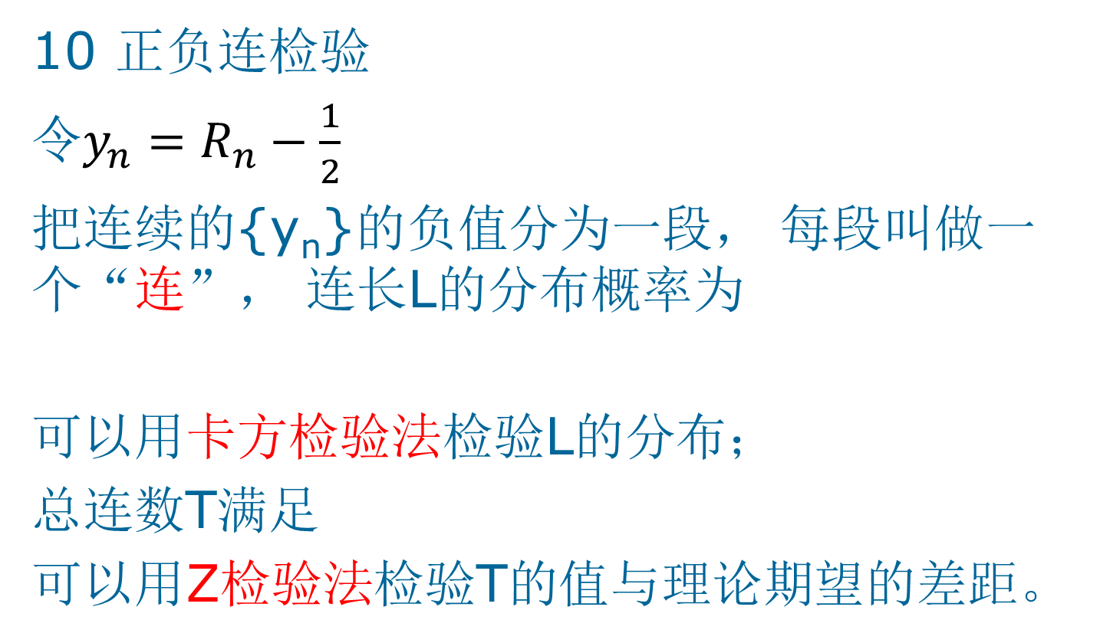
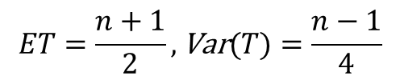
2.2.6 随机数的检验
10 正负连检验
令$y_{n}=R_{n}−\frac{1}{2}$
把连续的{y_{n}}的负值分为一段， 每段叫做一个“连”， 连长L的分布概率为
可以用卡方检验法检验L的分布；
总连数T满足
可以用Z检验法检验T的值与理论期望的差距。
$$P(L=k)=2^{−k},k=1,2,…$$
$$ET=\frac{n+1}{2},\text{Var}(T)=\frac{n−1}{4}$$

Slide 48

2.2.6 随机数的检验
11 升降连检验
计算
把连续的正值的{y_{n}}分为一段叫做一个上升连，
把连续的负值的{y_{n}}分为一段叫做一个下降连，
可以用卡方检验法比较连的长度与 {R_{n}}独立同分布假设下的理论分布，
或用Z检验法比较总连数与理论期望值的差距。
$$y_{n}=R_{n}−R_{n−1},n=2,3,…,N$$

Slide 49
2.3 非均匀随机数的产生
2.3.1 逆变换法
2.3.2 用逆变换法生成离散型随机数
2.3.3 用逆变换法生成连续型随机数
2.3.4 利用变换生成随机数
2.3.5 舍选法
2.3.6 复合法

Slide 50
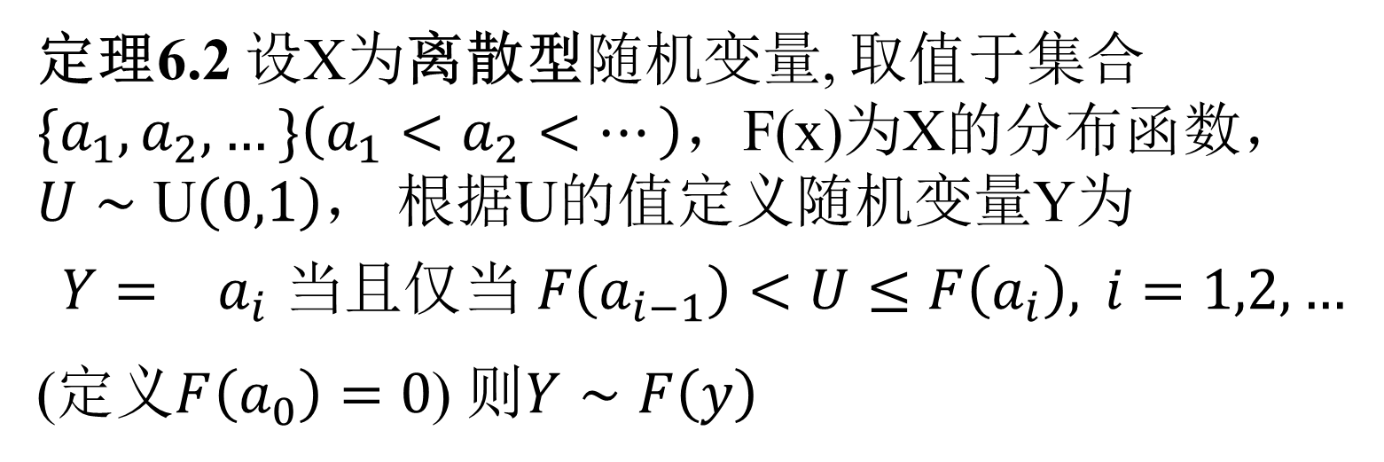
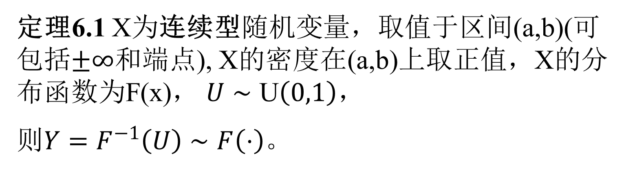
2.3.1 逆变换法(The Inverse Transform Method)
定理6.1 X为连续型随机变量，取值于区间(a,b)(可包括$±∞$和端点), X的密度在(a,b)上取正值，X的分布函数为F(x)， $U∼\text{U}\left(0,1\right)$，
则$Y=F^{−1}\left(U\right)∼F\left(⋅\right)$。
定理6.2 设X为离散型随机变量, 取值于集合$\{a_{1},a_{2},…\}\left(a_{1}<a_{2}<…\right)$，F(x)为X的分布函数， $U∼\text{U}\left(0,1\right)$， 根据U的值定义随机变量Y为
$$\begin{matrix}Y= & a_{i} \text{当且仅当} F\left(a_{i−1}\right)<U≤F\left(a_{i}\right), i=1,2,…\end{matrix}$$
(定义$F\left(a_{0}\right)=0$) 则$Y∼F\left(y\right)$

Slide 51
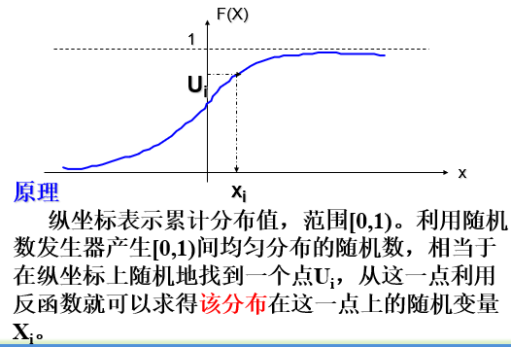
2.3.1 逆变换法

Slide 52
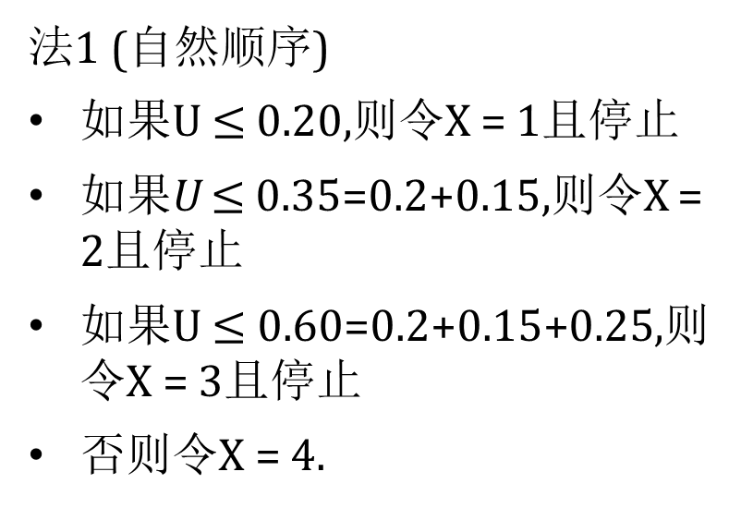
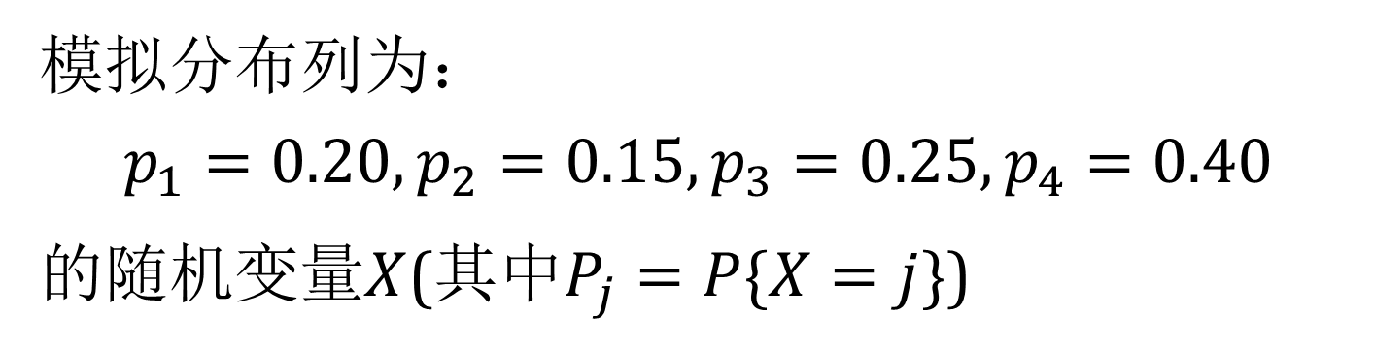
2.3.2 用逆变换法生成离散型随机数
模拟分布列为：
$$p_{1}=0.20,p_{2}=0.15,p_{3}=0.25,p_{4}=0.40$$
的随机变量$X$(其中$P_{j}=P\{X=j\}$)
法1 (自然顺序)
如果U $≤$0.20,则令X = 1且停止
如果U $≤$0.35=0.2+0.15,则令X = 2且停止
如果U $≤$ 0.60=0.2+0.15+0.25,则令X = 3且停止
否则令X = 4.

Slide 53
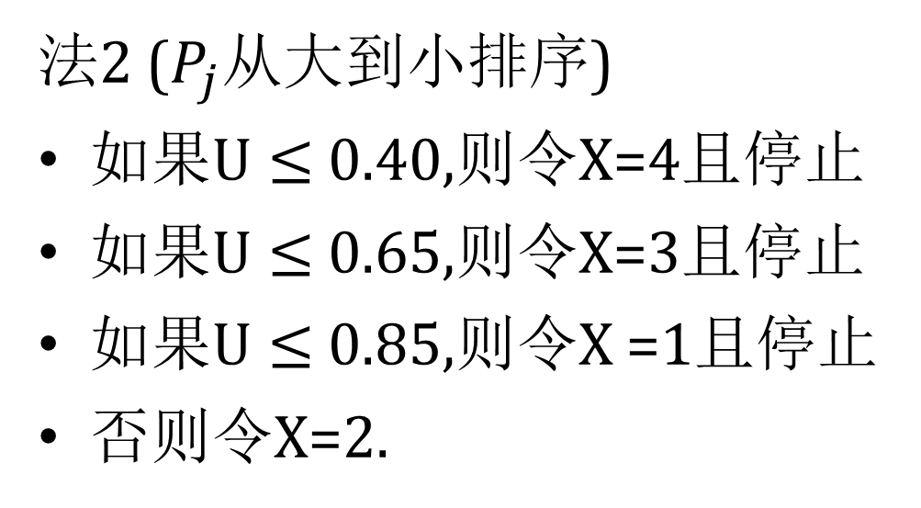
法2 ($P_{j}$从大到小排序)
如果U $≤$0.40,则令X=4且停止
如果U $≤$0.65,则令X=3且停止
如果U $≤$0.85,则令X =1且停止
否则令X=2.

Slide 54
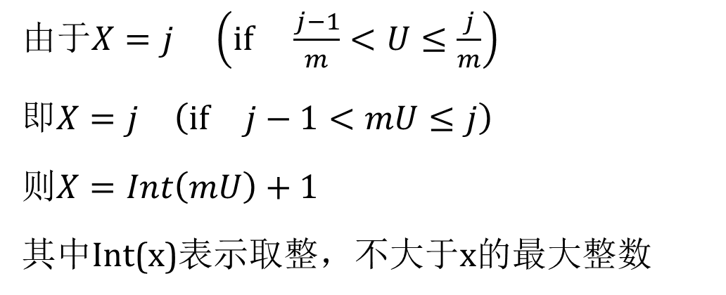
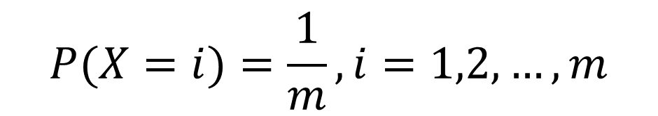
2.3.2 用逆变换法生成离散型随机数
例6.1 (离散均匀分布)
如果随机变量X在{1,2,...,m }中取值且
则称X服从离散均匀分布
$$P(X=i)=\frac{1}{m},i=1,2,…,m$$
由于$X=j \left(\text{if} \frac{j−1}{m}<U≤\frac{j}{m}\right)$
即$X=j \left(\text{if} j−1<mU≤j\right)$
则$X=Int\left(mU\right)+1$
其中Int(x)表示取整，不大于x的最大整数

Slide 55
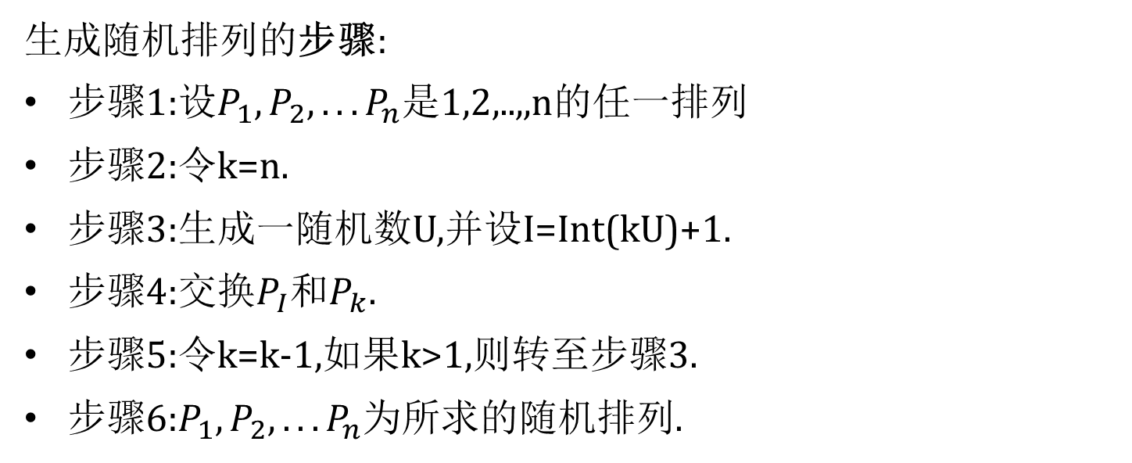
2.3.2 用逆变换法生成离散型随机数
例6.3 (无放回抽样) 生成（1,2,3，…，n）的一个随机排列。
生成随机排列的步骤:
步骤1:设$P_{1},P_{2},...P_{n}$是1,2,..,,n的任一排列
步骤2:令k=n.
步骤3:生成一随机数U,并设I=Int(kU)+1.
步骤4:交换$P_{I}$和$P_{k}$.
步骤5:令k=k-1,如果k>1,则转至步骤3.
步骤6:$P_{1},P_{2},...P_{n}$为所求的随机排列.

Slide 56

2.3.2 用逆变换法生成离散型随机数
例6.4 (几何分布随机数)
设随机变量X表示在成功概率为p(0<p<1)的独立重复试验中首次成功所需的试验次数，
则X的概率分布为
$$\begin{matrix}\left.P(X=k)=pq^{k−1},k=1,2,…, (q=1−p\right)\end{matrix}$$
称X服从几何分布, 记为
$$\left.X\sim \text{Geom}(p\right)$$

Slide 57




2.3.2 用逆变换法生成离散型随机数
例6.4 (几何分布随机数)
$$F(k)=1−q^{k}, k=1,2,…$$
分布函数
令
生成X的方法为当且仅当
时取X=k， k=1,2, …。
此条件等价于
$$\left.U∼\text{U}(0,1\right)$$
$$1−q^{k−1}<U≤1−q^{k}$$
$$\begin{matrix}q^{k}≤1−U<q^{k−1}\end{matrix}$$

Slide 58
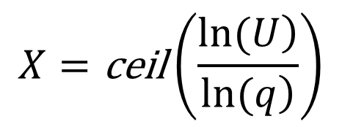
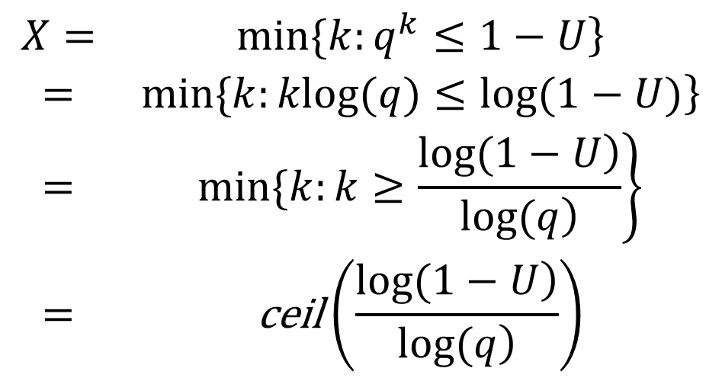
2.3.2 用逆变换法生成离散型随机数
例6.4 (几何分布随机数)
$$\begin{matrix}X= & \left.min\{k:q^{k}≤1−U\right\} \\ = & \left.min\{k:klog(q)≤log(1−U)\right\} \\ = & \left.min\{k:k≥\frac{\left.log(1−U\right)}{\left.log(q\right)}\right\} \\ = & \text{ceil}\left(\frac{\left.log(1−U\right)}{\left.log(q\right)}\right)\end{matrix}$$
在没有指定底数时，log默认使用自然对数。 注意到1-U也是服从U(0,1)分布的，所以只要取
$$X=\text{ceil}\left(\frac{\left.ln(U\right)}{\left.ln(q\right)}\right)$$

Slide 59
2.3.2 用逆变换法生成离散型随机数
例6.5 (生成独立试验序列)
产生X₁,X₂,…,X_{N} iid b(1,p)， 即
$$\begin{matrix}\begin{matrix}P(X_{i}=1)=p=1−P(X_{i}=0), i=1,2,…,N\end{matrix}\end{matrix}$$
法1：设(U₁,U₂,…,U_{N}) iid U(0,1),
则当U_{i}≤p时取X_{i}=1,
当U_{i}>p时取X_{i}=0
可以构造独立试验序列(X₁,X₂,…,X_{N} )

Slide 60
2.3.2 用逆变换法生成离散型随机数
例6.5 (生成独立试验序列)
产生X₁,X₂,…,X_{N} iid b(1,p)， 即
$$\begin{matrix}\begin{matrix}P(X_{i}=1)=p=1−P(X_{i}=0), i=1,2,…,N\end{matrix}\end{matrix}$$
法2：用几何分布当p比较小时
生成首次成功时间， 则在成功之前的试验都是失败，
然后再生成下次成功时间， 两次成功之间的试验为失败，
一直到凑够N次试验为止。

Slide 61
2.3.2 用逆变换法生成离散型随机数
例6.5 (生成独立试验序列)
rbernoulli.geom <- function(size=1, prob=0.1){
x <- numeric(size)
k <- 0
while(k <= size){
T <- rgeom(1, prob=prob)
if(T > 1){
x[(k+1):(min(c(k+T-1, size)))] <- 0
}
if(k+T <= size) x[k+T] <- 1
k <- k+T
}
x
}

Slide 62
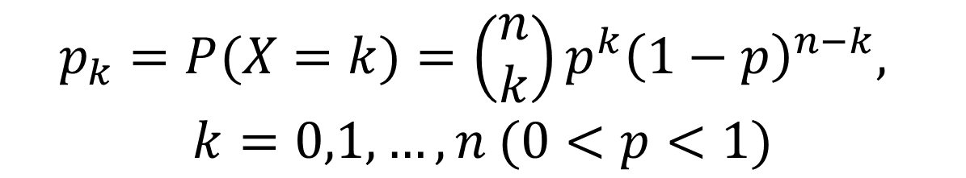
2.3.2 用逆变换法生成离散型随机数
例6.6 (二项分布随机数)
设p为成功的概率, 做n次的独立重复试验，X为n次试验中成功的次数， 则
$$\begin{aligned}p_{k}=P(X=k)=\left(\begin{matrix}n \\ k\end{matrix}\right)p^{k}{\left(1−p\right)}^{n−k}, \\ k=0,1,…,n (0<p<1)\end{aligned}$$
称X服从二项分布，记为X∼B(n,p)

Slide 63
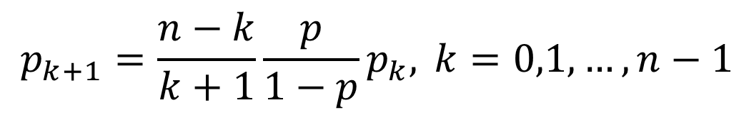
2.3.2 用逆变换法生成离散型随机数
例6.6 (二项分布随机数)
设法用定理6.2构造二项分布随机数。
二项分布取值概率有如下递推式:
$$p_{k+1}=\frac{n−k}{k+1}\frac{p}{1−p}p_{k}, k=0,1,…,n−1$$
故利用定理6.2构造二项分布随机数时， 可以递推计算
$$F(k+1)=F(k)+p_{k+1}=F(k)+\frac{n−k}{k+1}\frac{p}{1−p}p_{k}, k=0,1,…,n−1$$

Slide 64
2.3.2 用逆变换法生成离散型随机数
例6.6 (二项分布随机数)
步骤1:生成一个随机数U.
步骤2:c=p/(1-p),i=0,a=(1-p)^{n},F=a.
步骤3:如果U<F,令X=i并停止.
步骤4:a=(c(n-i)/(i+1)a,F=F+a,i=i+1.
步骤5:转至步骤3.

Slide 65
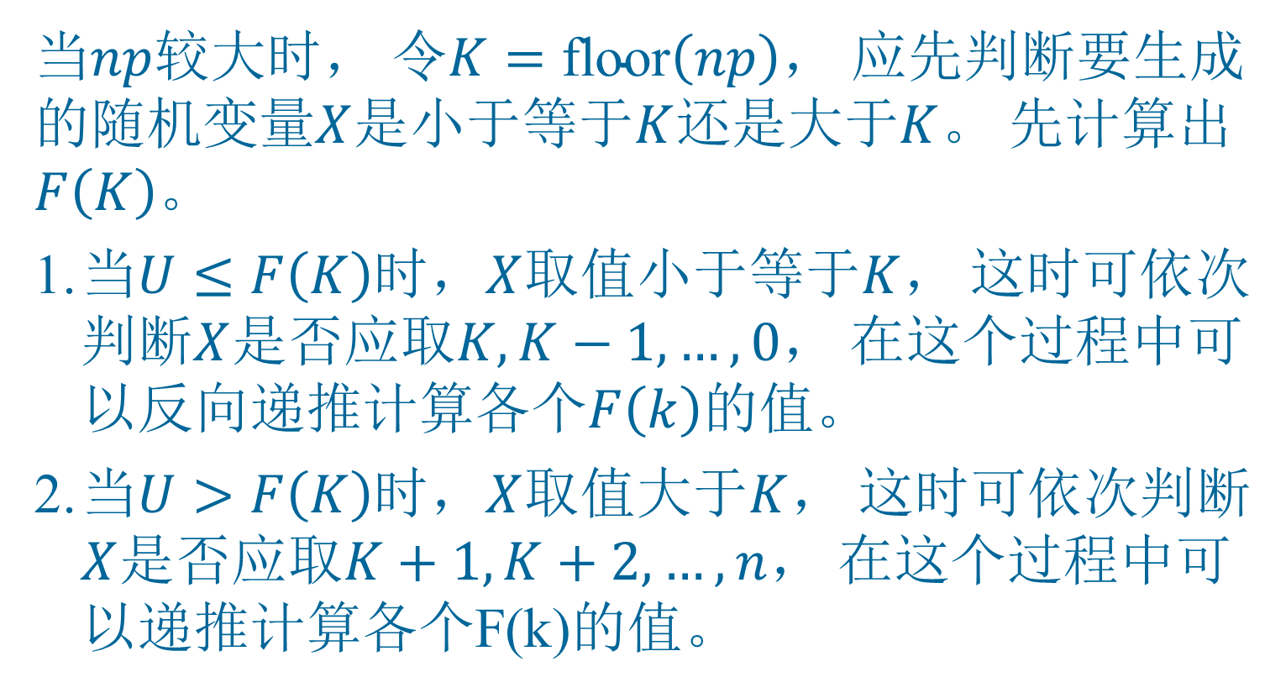
当$np$较大时， 令$K=\text{floor}\left(np\right)$， 应先判断要生成的随机变量$X$是小于等于$K$还是大于$K$。 先计算出$F\left(K\right)$。
当$U≤F\left(K\right)$时，$X$取值小于等于$K$， 这时可依次判断$X$是否应取$K,K−1,…,0$， 在这个过程中可以反向递推计算各个$F\left(k\right)$的值。
当$U>F\left(K\right)$时，$X$取值大于$K$， 这时可依次判断$X$是否应取$K+1,K+2,…,n$， 在这个过程中可以递推计算各个F(k)的值。

Slide 66
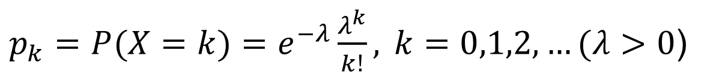
2.3.2 用逆变换法生成离散型随机数
例6.7 (泊松分布随机数)
设离散型随机变量X分布为
$p_{k}=P(X=k)=e^{−λ}\frac{λ^{k}}{k!}, k=0,1,2,…(λ>0$)
称X服从泊松分布，记为X∼ Poisson(λ)

Slide 67
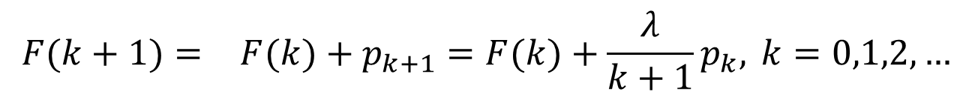
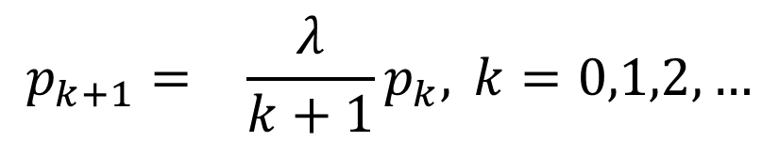
2.3.2 用逆变换法生成离散型随机数
例6.7 (泊松分布随机数)
$$\begin{matrix}p_{k+1}= & \frac{λ}{k+1}p_{k}, k=0,1,2,…\end{matrix}$$
用定理6.2构造泊松随机数时， 可以递推计算
$$\begin{matrix}F(k+1)= & F(k)+p_{k+1}=F(k)+\frac{λ}{k+1}p_{k}, k=0,1,2,…\end{matrix}$$

Slide 68
2.3.2 用逆变换法生成离散型随机数
例6.7 (泊松分布随机数)
步骤1:生成一个随机数U.
步骤2:i=0,p=e^{-λ},F=p.
步骤3:如果U<F,取X=i且停止.
步骤4:p=λp/(i+1),F=F+p,i=i+1.
步骤5:转向步骤3.

Slide 69
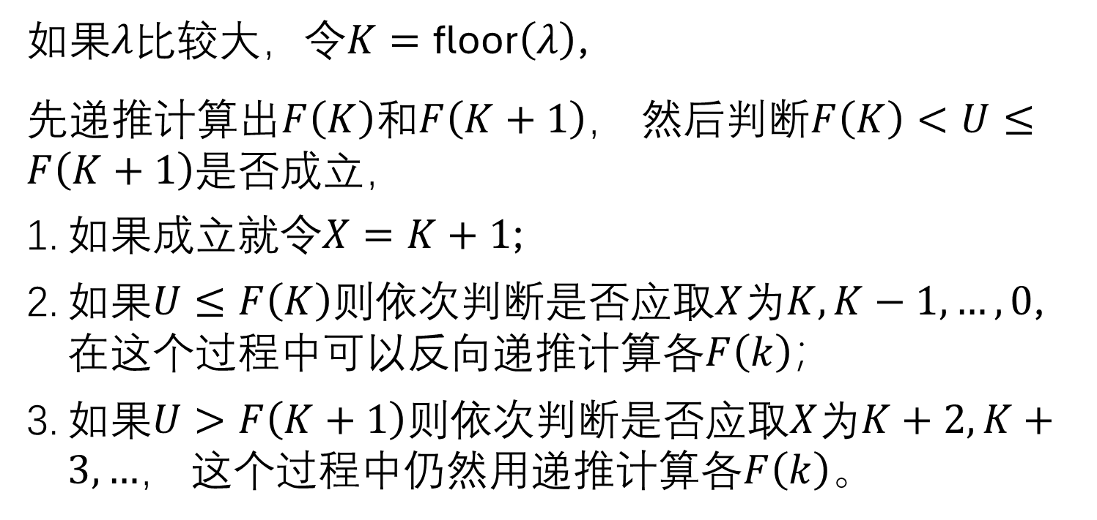
如果$λ$比较大，令$K=\text{floor}\left(λ\right)$,
先递推计算出$F\left(K\right)$和$F\left(K+1\right)$， 然后判断$F\left(K\right)<U≤F\left(K+1\right)$是否成立，
如果成立就令$X=K+1$;
如果$U≤F\left(K\right)$则依次判断是否应取$X$为$K,K−1,…,0$, 在这个过程中可以反向递推计算各$F\left(k\right)$；
如果$U>F\left(K+1\right)$则依次判断是否应取$X$为$K+2,K+3,…$， 这个过程中仍然用递推计算各$F\left(k\right)$。

Slide 70
2.3.3 用逆变换法生成连续型随机数
对于反函数F⁻¹容易计算的情形， 逆变换法是最方便的。
例 产生[a,b]上均匀分布的随机数。
如果U服从标准均匀分布U(0,1),
则X=a+(b−a)U服从U(a,b)

Slide 71

2.3.3 用逆变换法生成连续型随机数
例6.8 (右三角形分布)
Beta(2,1)分布的分布密度和分布函数分别为
$$\begin{matrix}p(x)= & \left.2x,x∈[0,1\right] & F(x)= & \left.x^{2},x∈[0,1\right]\end{matrix}$$
密度函数为三角形
若U∼U(0,1)， 则
为Beta(2,1)随机数
$$X=\sqrt{U}$$

Slide 72
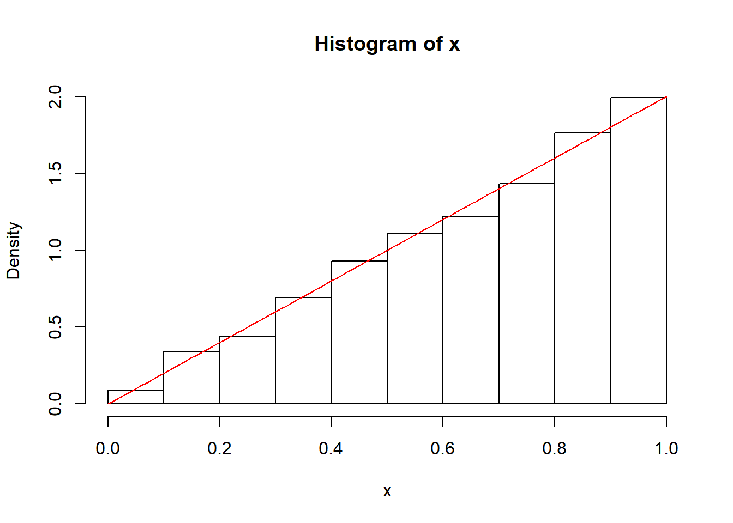

Slide 73

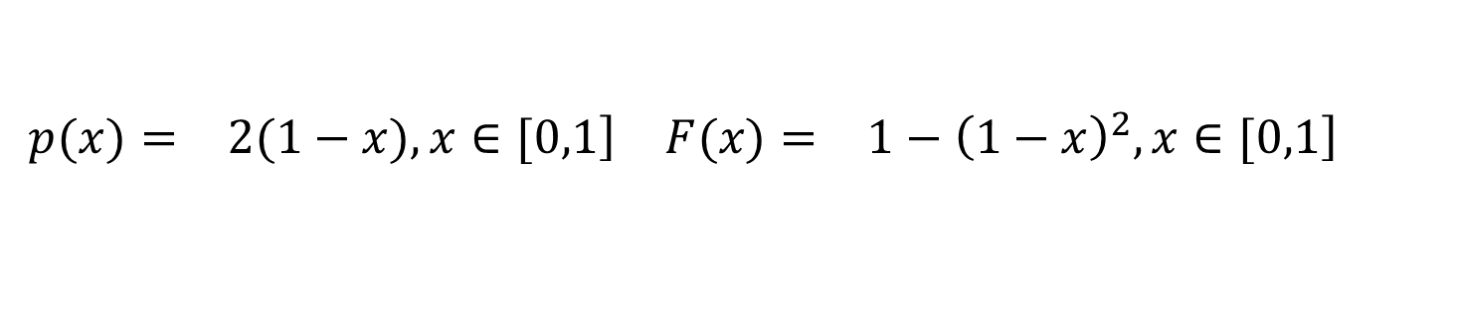

2.3.3 用逆变换法生成连续型随机数
例6.8 (左三角形分布)
Beta(1,2)分布的分布密度和分布函数分别为
$$\begin{matrix}p(x)= & \left.2(1−x),x∈[0,1\right] & F(x)= & \left.1−{\left(1−x\right)}^{2},x∈[0,1\right]\end{matrix}$$
密度函数为三角形
若U∼U(0,1)， 则
为Beta(1,2)随机数
因为U与1−U同分布所以
也是Beta(1,2)随机数。
$$X=1−\sqrt{1−U}$$
$$X=1−\sqrt{U}$$

Slide 74
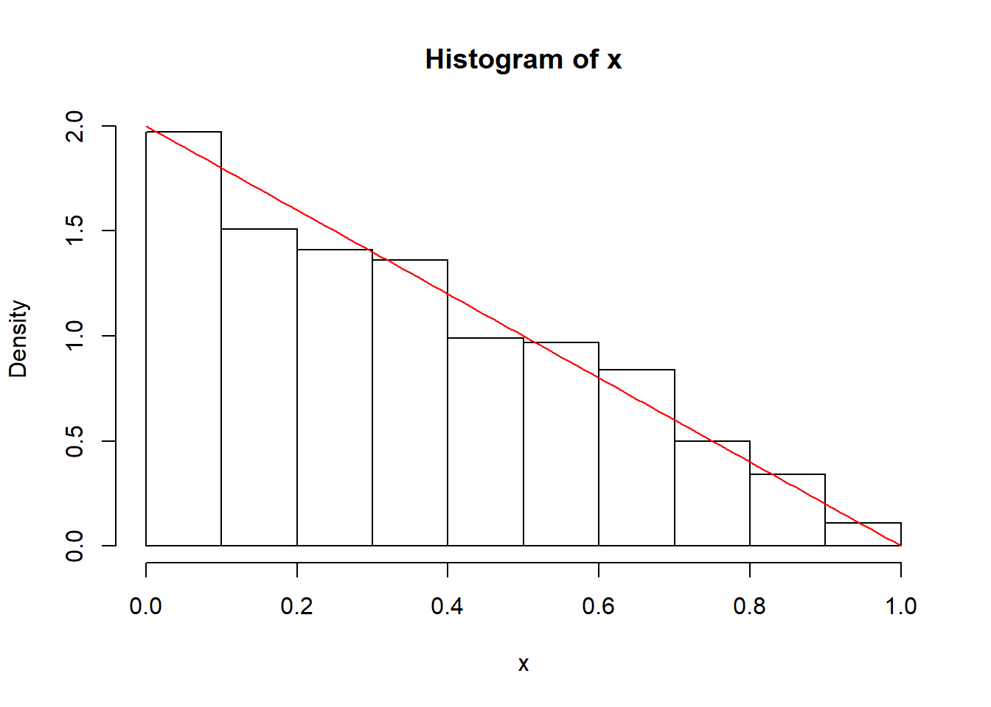

Slide 75

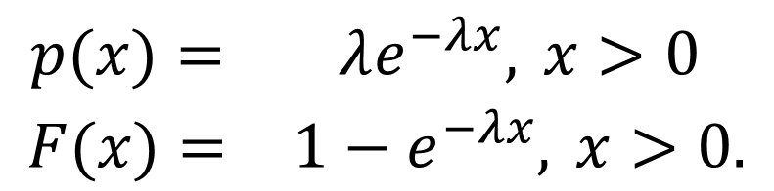
2.3.3 用逆变换法生成连续型随机数
例6.9 (指数分布随机数)
服从指数分布Exp(λ) (λ>0)的随机变量X的分布密度和分布函数分别为
$$\begin{matrix}p(x)= & λe^{−λx}, x>0 \\ F(x)= & 1−e^{−λx}, x>0.\end{matrix}$$
反函数为
以U∼U(0,1)时X=−λ⁻¹log(1−U)服从Exp(λ)
$$\begin{matrix}\left.F^{−1}(u)=−λ^{−1}log(1−u\right)\end{matrix}$$

Slide 76
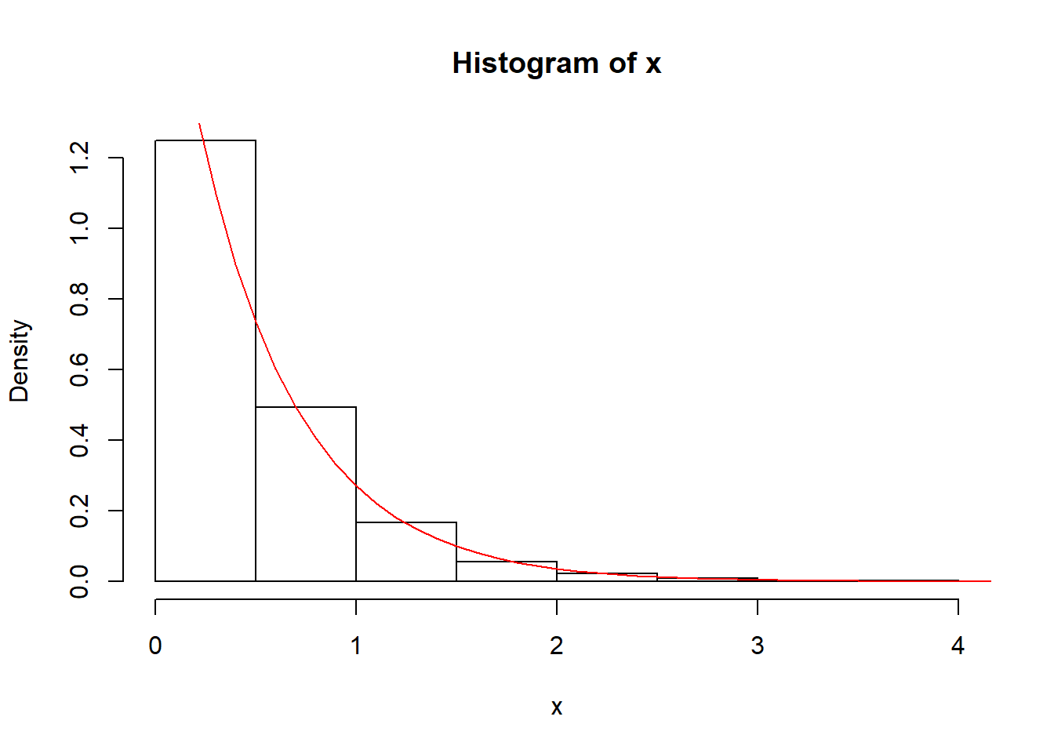

Slide 77
2.3.3 用逆变换法生成连续型随机数
例6.10 (利用指数分布随机数产生泊松随机数)
N(t)为到时刻t为止到来的事件个数(t>=0)，
如果两个事件到来之间的间隔都服从独立的Exp(λ)分布, 则称N(t)为泊松过程
N=N(1)称为服从参数为λ的泊松分布。

Slide 78


2.3.3用逆变换法生成连续型随机数
例6.10 (利用指数分布随机数产生泊松随机数)
若U₁, U₂ ,…是独立的U(0,1)随机变量列，
X₁, X₂ ,…是独立的Exp(λ)随机变量列，
则

Slide 79

2.3.3 用逆变换法生成连续型随机数
例6.10 (利用指数分布随机数产生泊松随机数)
生成泊松随机数：
相继生成均匀随机数，
直至其连乘积小于e^{-λ},
则取n为使用的均匀随机数个数减1，即

Slide 80

2.3.4 利用变换生成随机数
定理6.3 设随机变量X有密度p(x)，Y=g(X)是X的函数， 函数g(.)有反函数x = g⁻¹(y) = h(y), h(y)有一阶连续导数，则Y有密度

Slide 81




2.3.4 利用变换生成随机数
定理6.4 设随机向量(X,Y)具有联合密度函数p(x,y)，令
设(u,v) = (g₁(x,y), g₂(x,y))的反变换存在唯一， 记为
设h₁, h₂的一阶偏导数存在，反变换的Jacobi行列式
则随机向量(U,V)的联合密度为

Slide 82
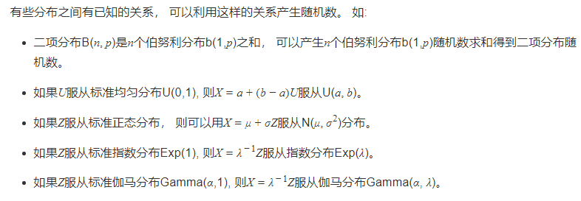
2.3.4 利用变换生成随机数

Slide 83
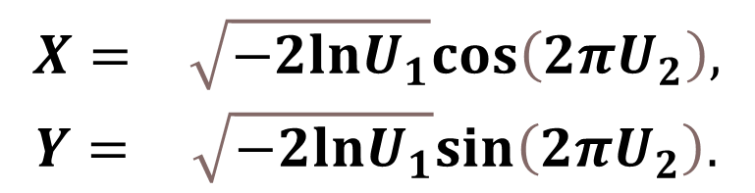
2.3.4 利用变换生成随机数
定理6.5 设U₁, U₂独立且都服从U(0,1)，
$$\begin{matrix}X= & \sqrt{−2lnU_{1}}cos\left(2πU_{2}\right), \\ Y= & \sqrt{−2lnU_{1}}sin\left(2πU_{2}\right).\end{matrix}$$
则X, Y独立且都服从标准正态分布。
叫做Box-Muller变换。

Slide 84
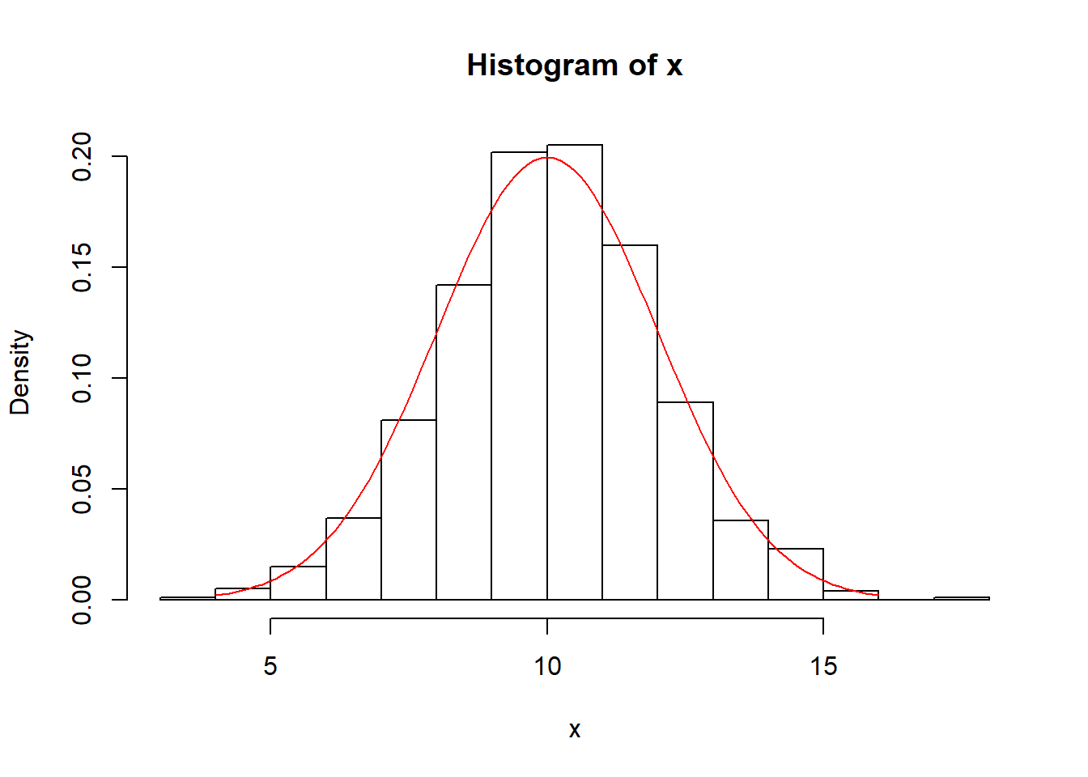
2.3.4 利用变换生成随机数
Box-Muller变换。

Slide 85
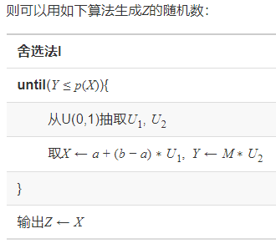
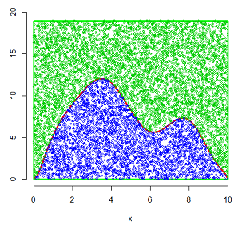
2.3.5 舍选法(The Acceptance-Rejection Method)
设随机变量Z的分布函数很难求反函数F⁻¹(u)。
若Z取值于有限区间[a,b]且密度函数p(x)有上界M

Slide 86
2.3.5 舍选法I
定理6.6 舍选法I产生的Z密度为p(x)，
算法所需的迭代次数是均值为M(b−a)的几何分布随机变量。

Slide 87


2.3.5 舍选法

Slide 88


Slide 89
2.3.5 舍选法I
舍选法I的优点：只要随机变量在有限区间取值且密度函数有界就可以使用这种方法
舍选法I缺点：
首先，X的取值范围必须有界；
其次，X的密度p(x)必须有界；
第三， 当算法中X取到p(x)值很小的位置时， 被拒绝的概率很大, X被接受的概率实际是曲线p(x)下的面积和整个矩形面积之比， 当p(x)高低变化很大时这个比例很低， 算法效率很差。

Slide 90
2.3.5 舍选法II
为解决第一个和第二个问题， 抽取X时从一个一般密度g(x)抽取， 称这密度为“试投密度”
要求g(x)的随机数容易生成。
为解决第三个问题， 使得g(x)形状与p(x)相像
即p(x)大时相应g(x)也大，
p(x)小时相应g(x)也小
目标密度小的地方尝试抽取X也少

Slide 91



2.3.5 舍选法II
目标密度(要生成随机数的密度)p(x)可能本身是未知的， 只知道
其中a为未知常数。
要求存在常数c使得
$$\left.\left.\tilde{p}\left.(\right.x)\right.=ap\left.(\right.x)\right.$$
如果 在接近 处有定义， 需要满足
选取试投密度g(.)时上述常数c越小越好
$$\left.\tilde{p}\left.(\right.x)\right.$$
$$\left.\left.\left.\left.\tilde{p}\left.(\right.x)\right.=O\left.(\right.g\left.(\right.x)\right.)\right.\left.(\right.x→±∞)\right.$$

Slide 92

2.3.5 舍选法II

Slide 93
2.3.5 舍选法II
定理6.7 舍选法II产生的Z密度为p(x)，
算法所需的迭代次数是均值为c/a的几何分布随机变量。

Slide 94


2.3.5 舍选法

Slide 95

2.3.5 舍选法

Slide 96

2.3.5 舍选法

Slide 97

2.3.5 舍选法
生成Z的算法:
步骤1:生成参数为1的指数随机变量X.
步骤2:生成一个均匀随机数Y.
步骤3:如果$Y≥e^{−\frac{1}{2}{\left(x−1\right)}^{2}}$,则
{生成均匀随机数U₂；
若U₂<0.5，则令Z=X.否则,令Z=-X}
否则,转至步骤1.

Slide 98

2.3.5 舍选法

Slide 99


2.3.5 舍选法
例6.16 (用舍选法和Box-Muller变换生成正态随机数)
设$U_{1},U_{2}$是两个标准均匀分布随机数, 令
$$V_{1}=2U_{1}−1$$
$$V_{2}=2U_{2}−1$$
则$\left(V_{1},V_{2}\right)在$在中心为原点、面积为4的正方形中均匀分布
进一步$，令$
$V_{1}^{2}+V_{2}^{2}≤1$.
此时$，\left(V_{1},V_{2}\right)$在此圆内均匀分布

Slide 100


2.3.5 舍选法
例6.16 (用舍选法和Box-Muller变换生成正态随机数)
若记R和Θ为点$\left(V_{1},V_{2}\right)$的极坐标,
则 R与Θ是独立的,且
$R^{2}$在(0,1)上均匀分布；Θ在$\left(0,2π\right)$上均匀分布,
$$sinΘ=\frac{V_{2}}{R}=\frac{V_{2}}{\sqrt{V_{1}^{2}+V_{2}^{2}}}$$
$$cosΘ=\frac{V_{1}}{R}=\frac{V_{1}}{\sqrt{V_{1}^{2}+V_{2}^{2}}}$$

Slide 101

2.3.5 舍选法
例6.16 (用舍选法和Box-Muller变换生成正态随机数)
一对独立的标准正态随机变量可以如下生成:
生成一个随机数U后,令
$$X=\sqrt{−2lnU}\frac{V_{1}}{\sqrt{V_{1}^{2}+V_{2}^{2}}}$$
$$Y=\sqrt{−2lnU}\frac{V_{2}}{\sqrt{V_{1}^{2}+V_{2}^{2}}}$$

Slide 102

2.3.5 舍选法
例6.16 (用舍选法和Box-Muller变换生成正态随机数)
令$S=R^{2}=V_{1}^{2}+V_{2}^{2}$，则
$$\begin{matrix}X=\sqrt{−2lnS}\frac{V_{1}}{\sqrt{S}}=V_{1}\sqrt{\frac{−2lnS}{S}} \\ Y=\sqrt{−2lnS}\frac{V_{2}}{\sqrt{S}}=V_{2}\sqrt{\frac{−2lnS}{S}}\end{matrix}$$
是独立的标准正态随机变量,其中$\left(V_{1},V_{2}\right)$是中心在原点半径为1的圆内的随机点,且$S=V_{1}^{2}+V_{2}^{2}$

Slide 103

2.3.5 舍选法
例6.16 (用舍选法和Box-Muller变换生成正态随机数)
产生一对独立的标准正态随机变量的极坐标算法步骤:
步骤1: 生成随机数$U_{1},U_{2}$
步骤2: 令$V_{1}=2U_{1}−1.V_{2}=2U_{2}−1,S=V_{1}^{2}+V_{2}^{2}$.
步骤3: 如果S>1,则转至步骤1.
步骤4: 产生独立的标准正态随机变量:
$X=\sqrt{\frac{−2lnS}{S}}V_{1}$，$Y=\sqrt{\frac{−2lnS}{S}}V_{2}$

Slide 104

2.3.5 舍选法

Slide 105


2.3.6 复合法
设离散型随机变量I的概率分布为
$$P\left(I=i\right)=α_{i }i=1,2,…,m$$
若随机变量Z₁, Z₂, …, Z_{m}都是离散型随机变量， 定义随机变量X的值为
则X是离散型随机变量，且
1生成I的样本， 2根据I的值生成Z_{I}的样本， 结果就是X的样本

Slide 106
2.3.6 复合法
例6.18 设离散型随机变量X的分布为
随机变量I分布为
P(I=1)=0.25, P(I=2)=0.75
随机变量Z₁服从1,2,3,4,5上的离散均匀分布，
随机变量Z₂服从6,7,8,9,10上的离散均匀分布，
X的分布为I=1时取Z₁, I=2时取Z₂。

Slide 107
2.3.6 复合法
例6.18 设离散型随机变量X的分布为
function randmix(n)
local xs, u1, u2
xs = zeros(n)
for i=1:n
u1, u2 = rand(2)
if u1 < 0.75
xs[i] = ceil(Int, 5*u2) + 5
else
xs[i] = ceil(Int, 5*u2)
end
end
return xs
end

Slide 108


2.3.6 复合法
若随机变量Z₁, Z₂, …, Z_{m}都是连续型随机变量,
密度函数分别为
$$p_{1}\left(z\right),p_{2}\left(z\right),…,p_{m}\left(z\right)$$
则X的分布函数为
于是X有分布密度
可以先生成I， 然后根据的值生成Z_{I}作为X。

Slide 109

2.3.6 复合法
例6.19 (梯形分布)
对0<a<1，考虑梯形密度

Slide 110

2.3.6 复合法
例6.19 (梯形分布)
可以用逆变换法获得p₁(x)和p₂(x)的随机数

Slide 111

2.3.6 复合法
例6.19 (梯形分布)
下面给出复合法生成p₁(x)随机数的做法。
p₁(x)下的区域可以分解为一个面积等于a的矩形和一个面积等于1−a的三角形， 令
$$\begin{matrix}g_{1}(x)= & 1, 0<x<1, \\ g_{2}(x)= & 2x, 0<x<1, \\ p_{1}(x)= & a⋅g_{1}(x)+ (1−a)⋅g_{2}(x), 0<x<1\end{matrix}$$
可见p₁(x)是由一个均匀分布和一个三角形分布复合而成。

Slide 112
2.4 随机向量的产生
条件分布法
多项分布随机数
多元正态分布模拟

Slide 113
2.4 随机向量的产生
条件分布法
设随机向量X = (X₁, X₂, …, X_{r})
X的分布密度或分布概率为 p(X₁, X₂, …, X_{r})
p可以分解为：

Slide 114
2.4 随机向量的产生
条件分布法步骤：
首先生成X₁
由已知的X₁的值服从条件分布p(X₂|X₁)产生X₂
再从已知的X₁, X₂的值从条件分布p(x₃|X₁, X₂)产生x₃
如此重复直到产生x_{r}

Slide 115

2.4 随机向量的产生
多项分布
进行了n次独立重复试验Y₁, Y₂, …, Y_{n}，
每次的试验结果Y_{i}在1,2,…,r中取值，
P(Y_{i}=j)=p_{j}, j=1,2,…,r; i=1,2,…,n。
令X_{j}为这n次试验中结果j的个数(j=1,2,…,r)，
称X = (X₁, X₂,…, X_{r})服从多项分布，
其联合概率函数为
其中

Slide 116

2.4 随机向量的产生
产生多项分布随机数
当$r$和$n$相比很大时， 模拟产生
$Y_{i},i=1,2,…,n$然后从$\{Y_{i}\}$中计数得到 $\left(X_{1},X_{2},…,X_{r}\right)$。
当r与n相比较小时，
使用条件分布逐个地产生$X_{1},X_{2},…,X_{r}$。

Slide 117

2.4 随机向量的产生
使用条件分布产生多项分布随机数
$X_{1}$表示$n$次重复试验中结果1的出现次数， 以结果1作为成功，其它结果作为失败， 显然$X_{1}∼\text{B}\left(n,p_{1}\right)$。
产生$X_{1}$的值$x_{1}$后，$n$次试验剩余的$n−x_{1}$次试验结果只有$2,3,…,r$可取， 于是在$X_{1}=x_{1}$条件下结果2的出现概率是
$$\begin{matrix}P\left(Y_{i}=2|Y_{i}≠1\right)=\frac{P\left(Y_{i}=2\right)}{\sum_{k=2}^{r}{P}\left(Y_{i}=k\right)}=\frac{p_{2}}{1−p_{1}}\end{matrix}$$
剩下的$n−x_{1}$次试验中结果2的出现次数服从$\text{B}\left(n−x_{1},\frac{p_{2}}{1−p_{1}}\right)$分布， 从这个条件分布产生$X_{2}=x_{2}$。

Slide 118

2.4 随机向量的产生
使用条件分布产生多项分布随机数
类似地， 剩下的$n−x_{1}−x_{2}$次试验中结果3的出现次数
服从 $\text{B}\left(n−x_{1}−x_{2},\frac{p_{3}}{1−p_{1}−p_{2}}\right)$分布，
从这个条件分布中抽取$X_{3}=x_{3}$，
如此重复可以产生多项分布$X$的随机数($x_{1},x_{2},…,x_{r}$)。

Slide 119



2.4 随机向量的产生
多元正态分布
设随机向量X=(X₁,X₂,…,X_{p})^{T}服从$\text{N}\left(μ,Σ\right)$
联合密度函数为
$$\begin{matrix}p\left(x\right)={\left(2π\right)}^{−\frac{p}{2}}{\left|Σ\right|}^{−\frac{1}{2}}exp\left\{−\frac{1}{2}{\left(x−μ\right)}^{T}Σ^{−1}\left(x−μ\right)\right\} \end{matrix}$$
$$x∈R^{p}$$

Slide 120

2.4 随机向量的产生
多元正态分布随机数的产生
正定矩阵$Σ$有Cholesky分解$Σ=CC^{T}$， 其中$C$为下三角矩阵。
设$Z={\left(Z_{1},Z_{2},…,Z_{p}\right)}^{T}$服从p元标准正态分布$\text{N}\left(0,I\right)\left(I表示单位阵\right)$，
则$X=μ+CZ$服从$\text{N}\left(μ,Σ\right)$分布。

Slide 121

2.4 随机向量的产生

